Slide 1
MALPIX Status
2018/3/15
Y. Fujita

Slide 2
Status
3/22 物理学会＠東京理科大学野田キャンパス
  投影型イメージング質量分析用時間検知型半導体検出器の開発 IX
MALPIX5 Under Test
  バス配線の負荷容量およびクロストーク： 調査中
MALPIX8 In production
  ダイ納品：年度内（予定より遅延あり）
  ボード製作（ジーエヌディー）
    基板 A ：基本動作確認用（1/4 区画）
    基板 B ：イメージング用、円形、120 ピンコネクタ実装
    20日出来上がりの見込み
製作中
一部に不具合判明

Slide 3
基板 A レイアウト

Slide 4
基板 B レイアウト

Slide 5
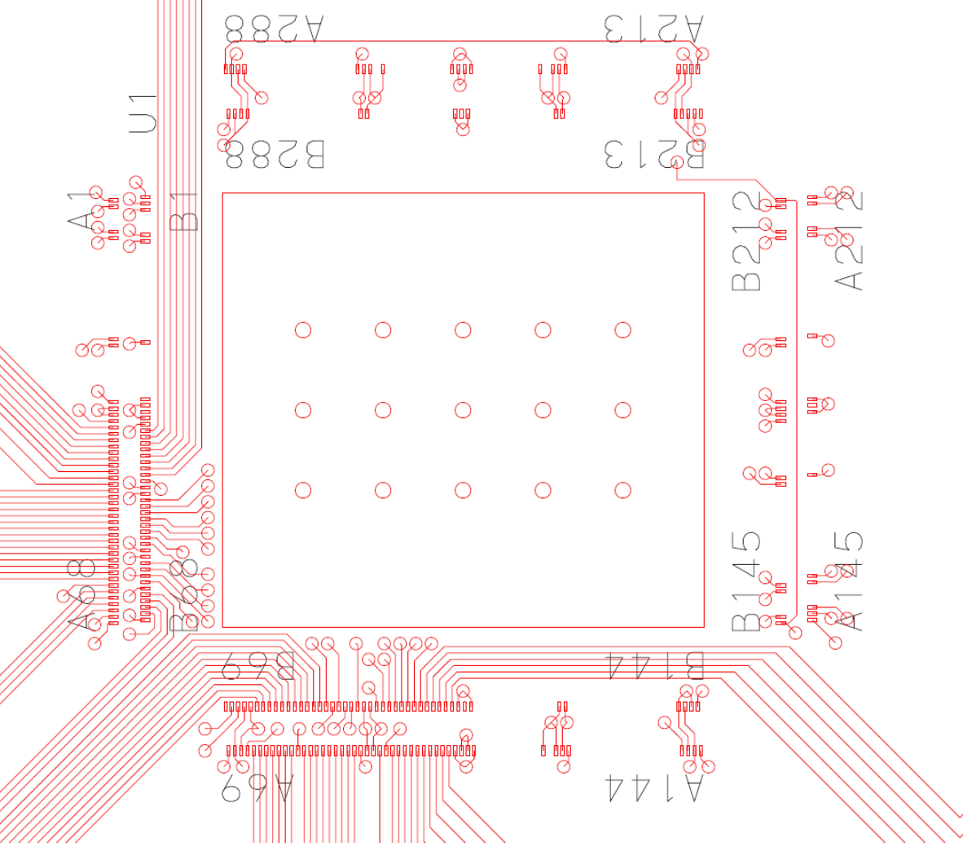
基板 A レイアウト（チップ周辺）
１パッド分上方にシフトしている

Slide 6
基板 A ダイアグラム＠注文
A 列は B 列より下

Slide 7
基板 B レイアウト（チップ周辺）
１パッド分上方にシフトしている

Slide 8
基板 B ダイアグラム＠注文
A 列は B 列より下

Slide 9
ボンディング＠基板 A
A145 – A212 はクロスする

Slide 10
ボンディング＠基板 B
A145 – A212 はクロスする

Slide 11
今後の予定
基板 A はこのまま
  該当箇所は予備の電源端子
  クロスするワイヤーを削除してボンディング依頼
基板 B はレイアウト修正の見積もりを依頼中
  A145 – A212 を1パッド下にシフト（吉田氏と調整）
  1層の修正で済む場合、10 万円程度追加で済みそう
MALPIX8 ダイボンディング： 2 weeks 程度
基板納期： 5月連休明けの見込み

